Slide 1

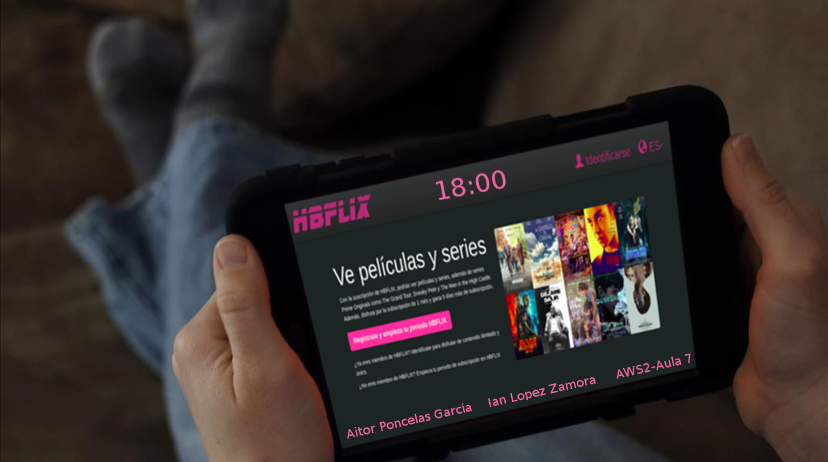
Aitor Poncelas García Ian Lopez Zamora AWS2-Aula 7

Slide 2
Indice
Cartel
Origen de la idea
Herramientas utilizadas
Arquitectura del proyecto
Diagrama MVC
Diagrama base de datos
Perfil de usuario administrador
Perfil de usuario cliente y API
Sprints
Viabilidad economica
Futuras implementaciones

Slide 3



Origen de la idea
El origen de nuestra idea ha sido al ver el potencial que tienen las plataformas de streaming como: HBO,Netflix o Amazon prime video.

Slide 4
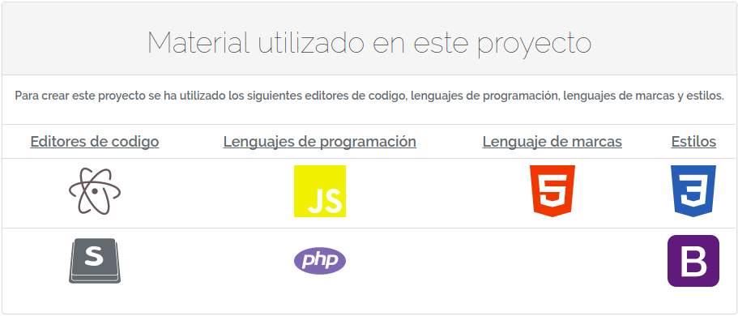
Herramientas utilizadas

Slide 5
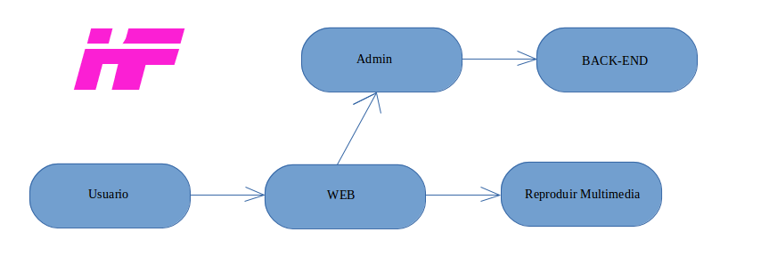
Arquitectura del proyecto

Slide 6
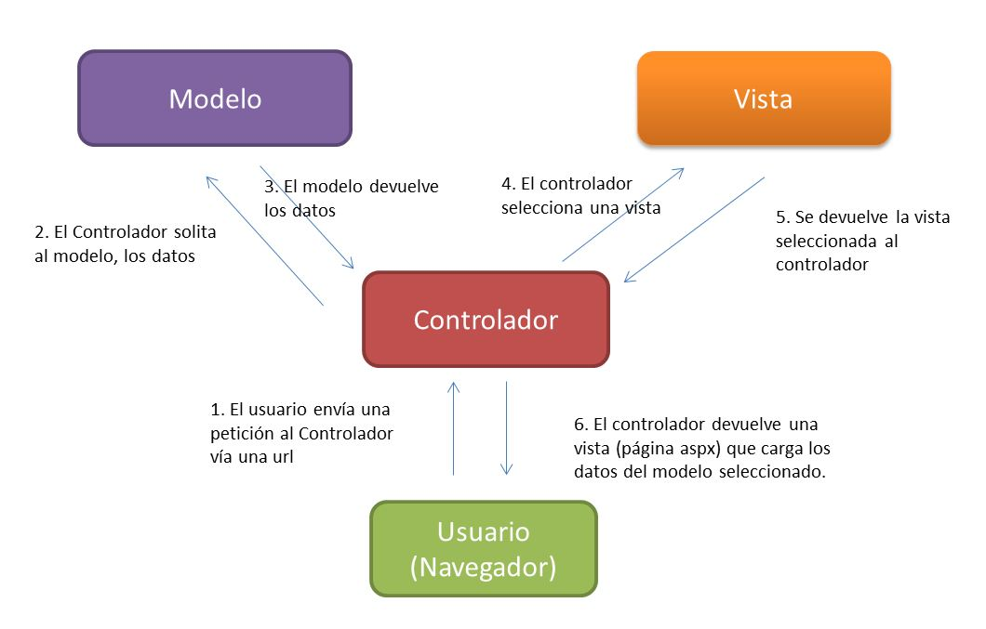
Diagrama MVC

Slide 7
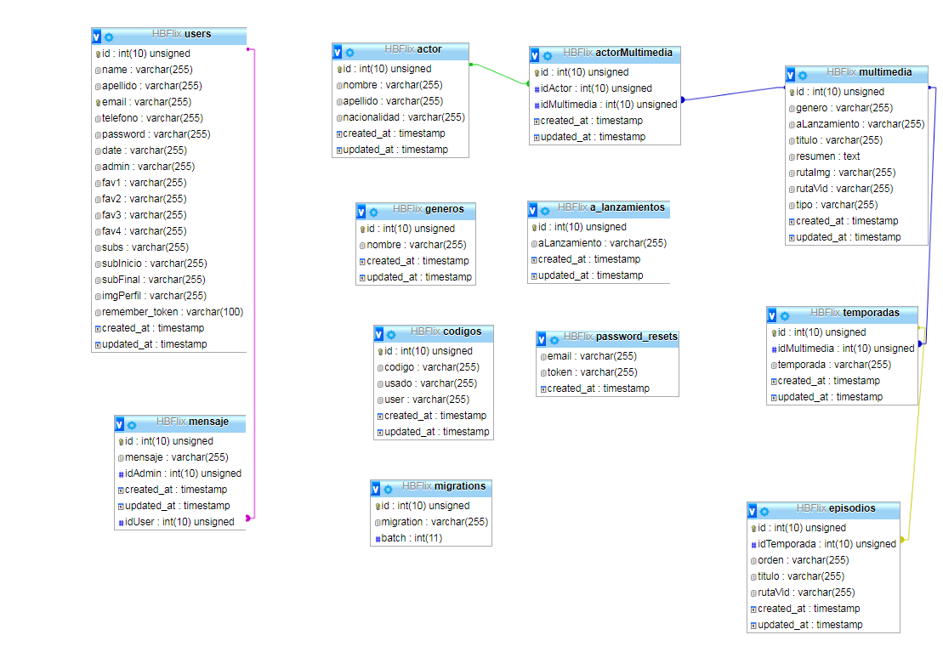
Diagrama Base de datos

Slide 8

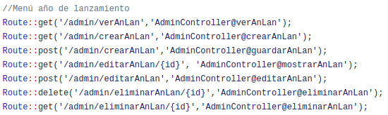
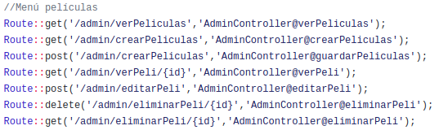
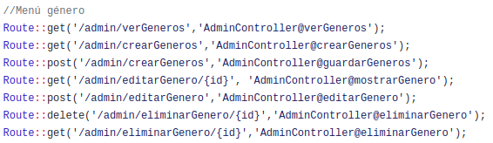
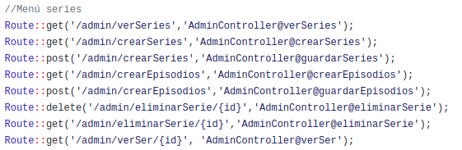


Perfil de usuario administrador
Administrador Rutas usuarios
Administrador Rutas año de lanzamiento
Administrador Rutas películas
Administrador Rutas año de lanzamiento
Administrador Rutas series
Administrador Rutas inicio
Administrador Rutas códigos

Slide 9
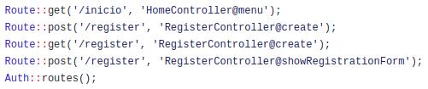
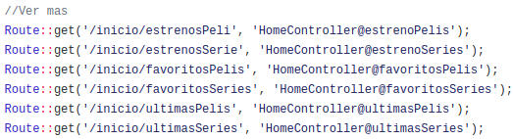
Perfil de usuario cliente y API
Administrador Rutas registro/login
App rutas
1- http://hbflix.tk/api/login/{email}/{password}
2- http://hbflix.tk/api/inicio/
3- http://hbflix.tk/api/inicio/detalles/{id}
4- http://hbflix.tk/api/inicio/perfil/{id}
Administrador Rutas géneros
Administrador Rutas años
Administrador Rutas multimedia
Administrador Rutas Ver más

Slide 10
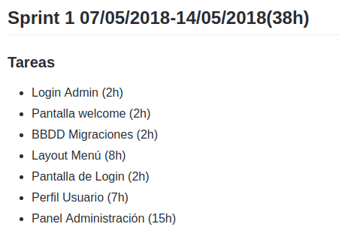
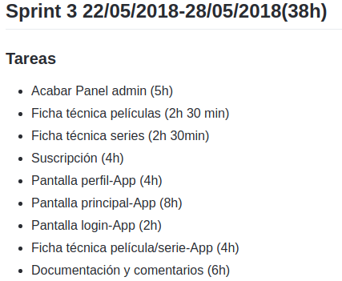
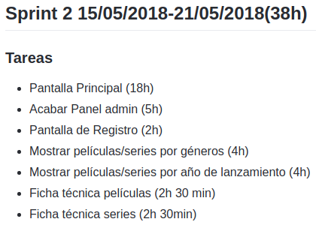
Sprints

Slide 11
Viabilidad económica
Las dos principales viabilidades económicas que hemos pensado son anuncios y subscripción
Anuncios
Se podría implementar Banners de anuncio.
Subscripción
Hemos implementado un método el cual solo es accesible a nuestra web por vía de unos codigos generados por un administrador y escrito en unas tarjetas.

Slide 12
Futuras implementaciones
Un sistema de mensajeria para quejas con el administrador
Implementar actores en la ficha tecnica de multimedia
Poder dar «Me gusta» a las diferentes series o películas
Banner anuncios
Similitud entre la App y la web
Valoración de los usuarios en la ficha tecnica de multimedia.

Slide 13
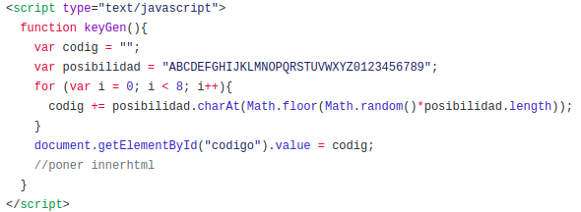
Código a destacar
Generar Códigos

